Slide 1


DEPLOY美術館
G’s ACADEMY FUKUOKA
DEPLOY MUSEUM 2022

Slide 2
G’s ACADEMY FUKUOKA
DEPLOY MUSEUM
DEPLOY美術館

Slide 3



Slide 4
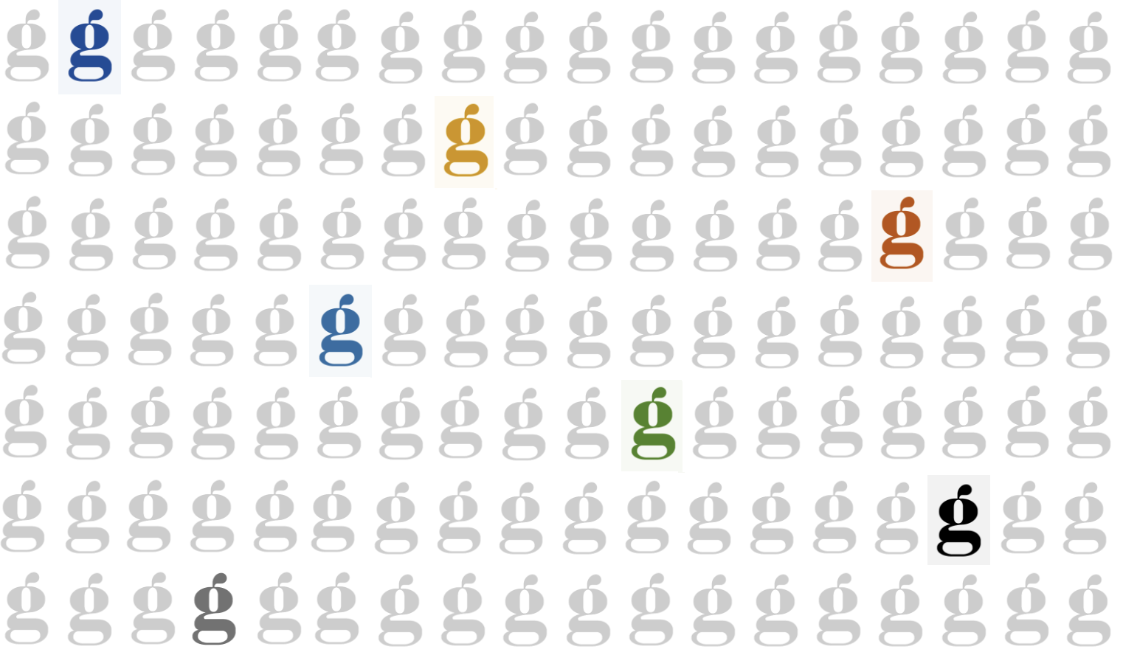
「ice cream」
作者：若松 ももこ
説明：
HTMLは <div id="app"></div>のみです、 VanillaJSにハマったので作りました。 unkoの応用編です。 味の文字をクリックしてみてください、、！

Slide 6

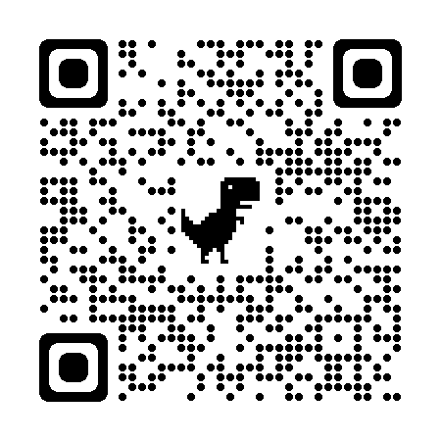
435×255
あいす くりーむ
ice cream
G’s ACADEMY FUKUOKA LAB5
若松 ももこ
HTMLは <div id="app"></div>のみです、 VanillaJSにハマったので作りました。 unkoの応用編です。 味の文字をクリックしてみてください、、！

Slide 7


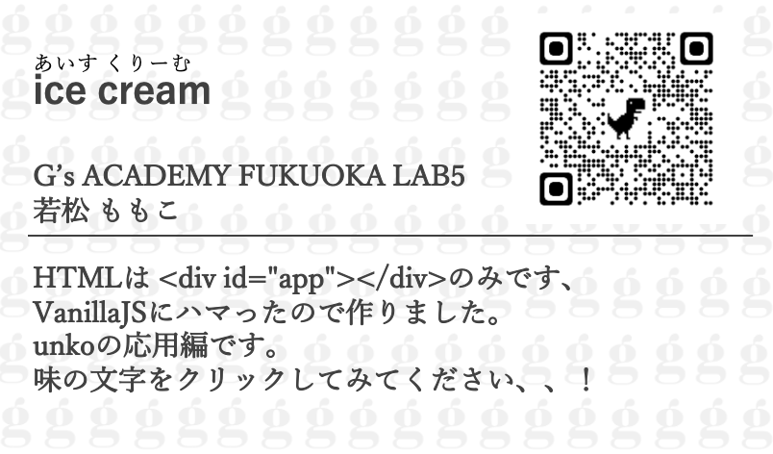

Slide 8
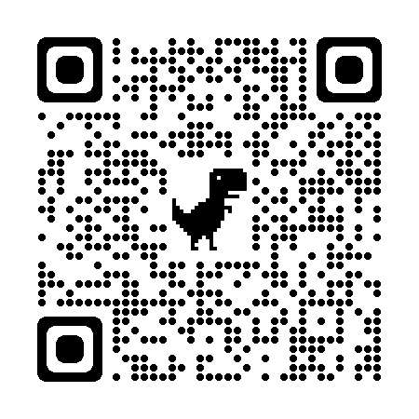
435×255
しゃきょう ぐっばい ぼん のう
SYAKYO GOODBYE!BORN-KNOW
G’s ACADEMY FUKUOKA DEV3
榎 重治
在学中のキャンバスの課題 マウスを使って般若心経を写経できるツール

Slide 9

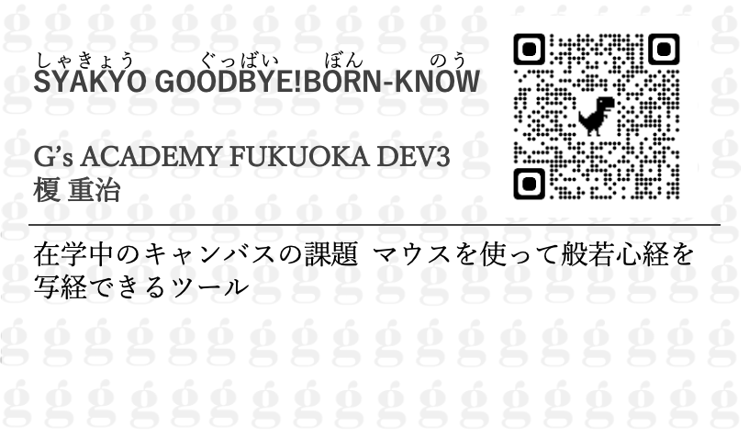


Slide 10
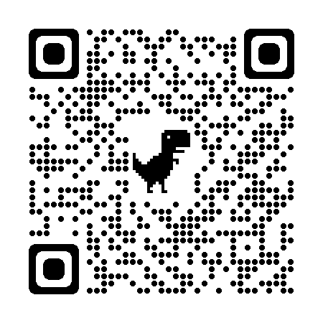
435×255
わん はんど ついったー
ONE HAND TWITTER
G’s ACADEMY FUKUOKA DEV3
榎 重治
在学中のローカルストレージの課題。
Twitterで普段自分がつぶやかないようなことがつぶやけるツール。

Slide 11


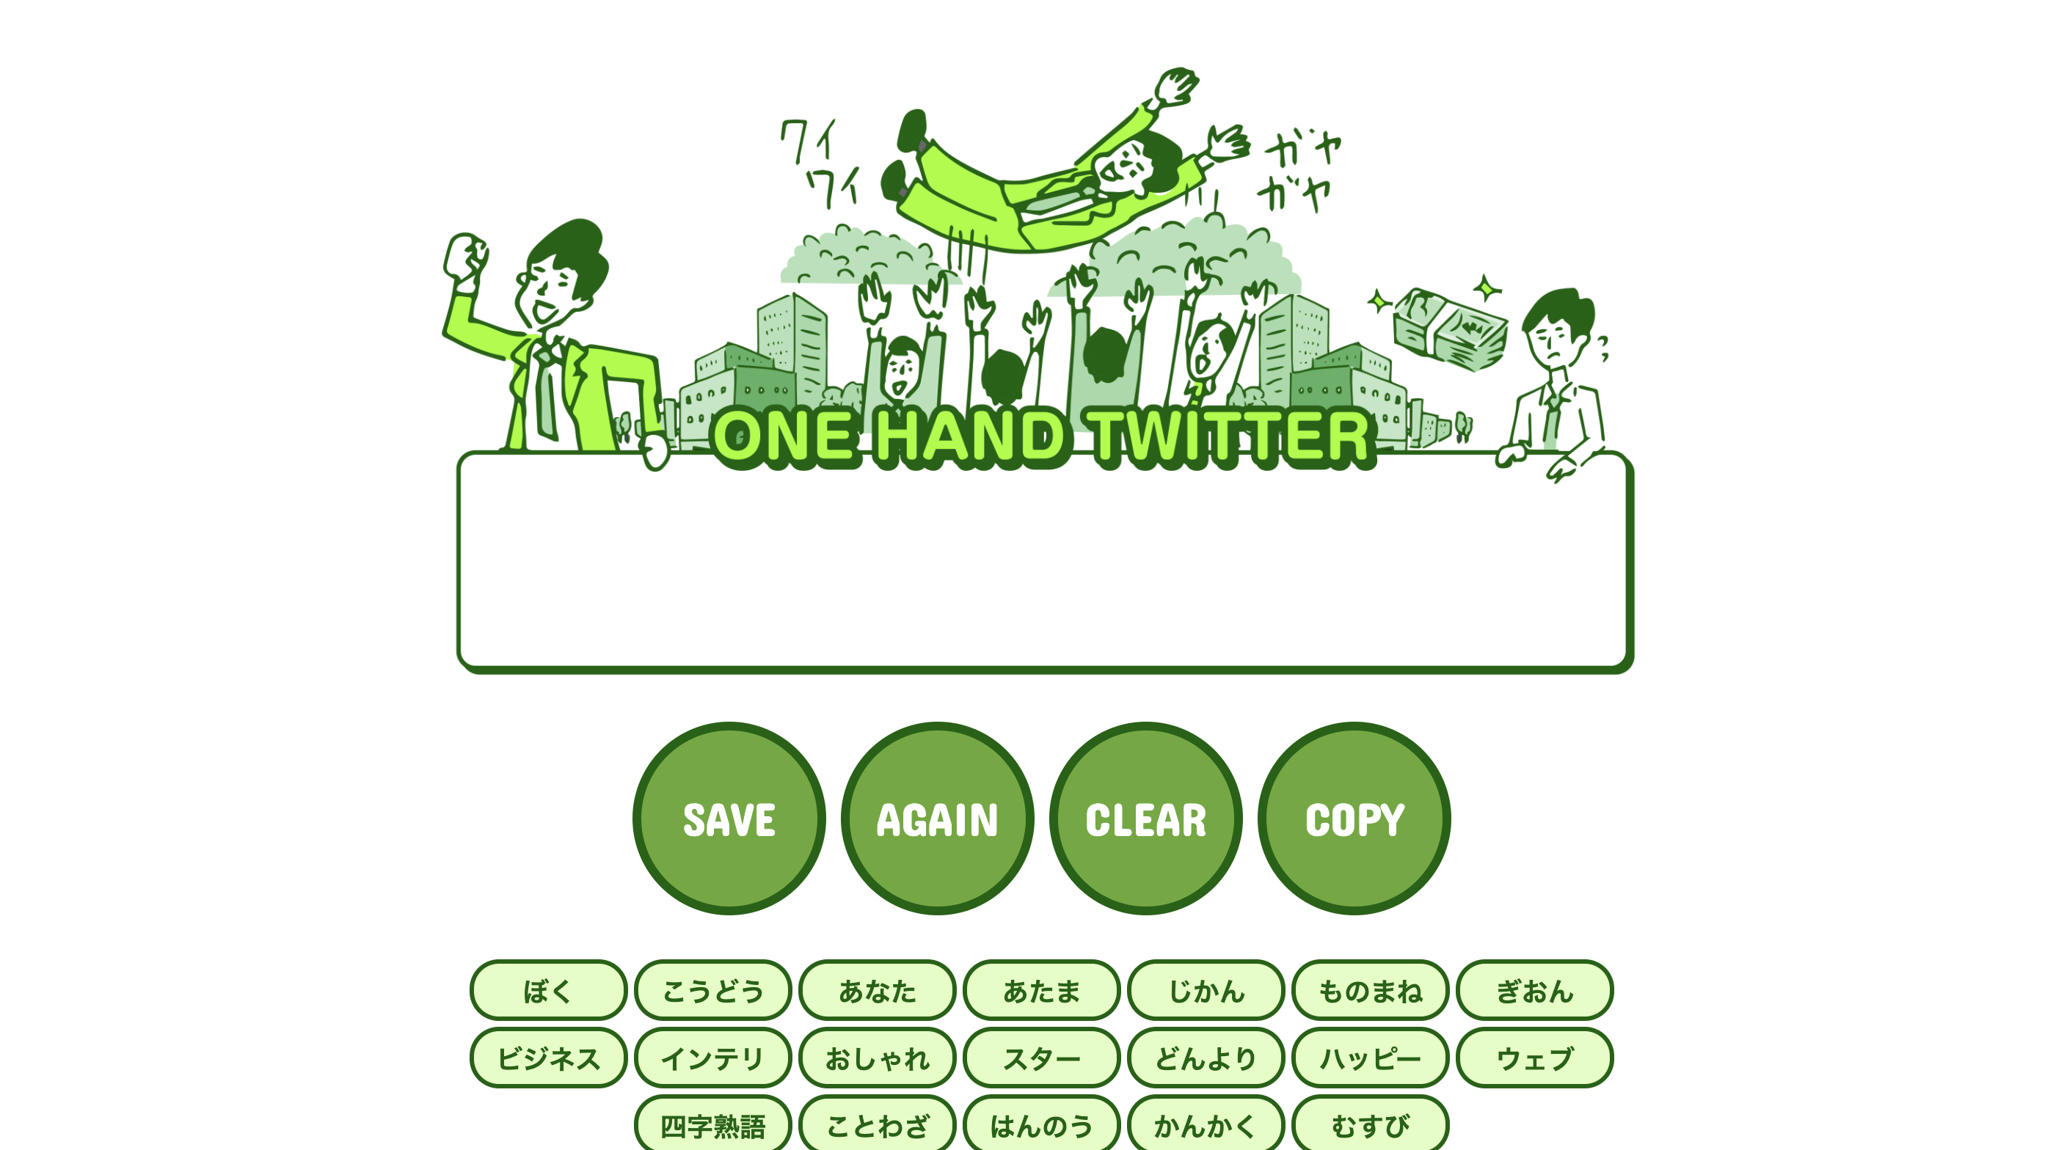

Slide 12
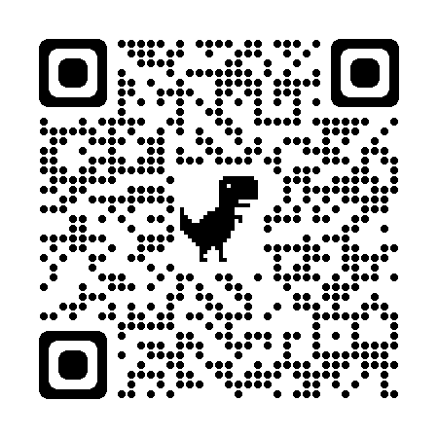
435×255
ずーむ むーず
ZOOMMOOZ
G’s ACADEMY FUKUOKA DEV3
榎 重治
2020年のジーズの天下一武道会ハッカソンで優勝したときの作品。オンラインで会議や講義などをしている時に使う補助ツール。例えば子たちが先生の授業をリモートで受ける時、 子どもたちそれぞれが意思を表示したり考えを表示することができるツール。

Slide 13

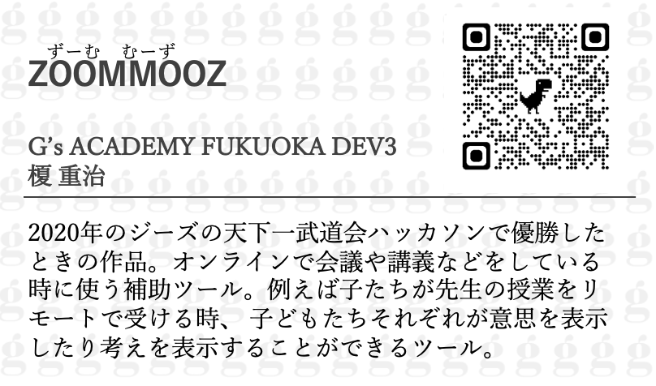


Slide 14
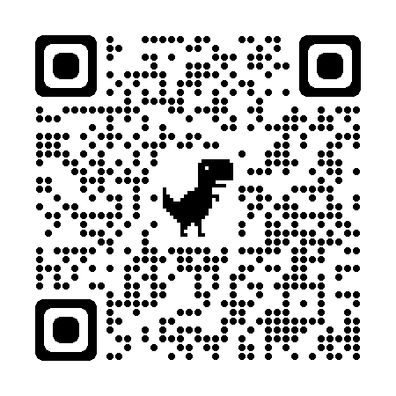
435×255
じゃんけん ふぁいたー つー
JANKEN FITER Ⅱ
G’s ACADEMY FUKUOKA LAB5
比嘉 洋一
在学中のじゃんけん課題 特にこだわったところは、
ダメージ計算とHP ゲージです。
音量注意で遊んでみてください！
ROUND 1 FIGHT!

Slide 15


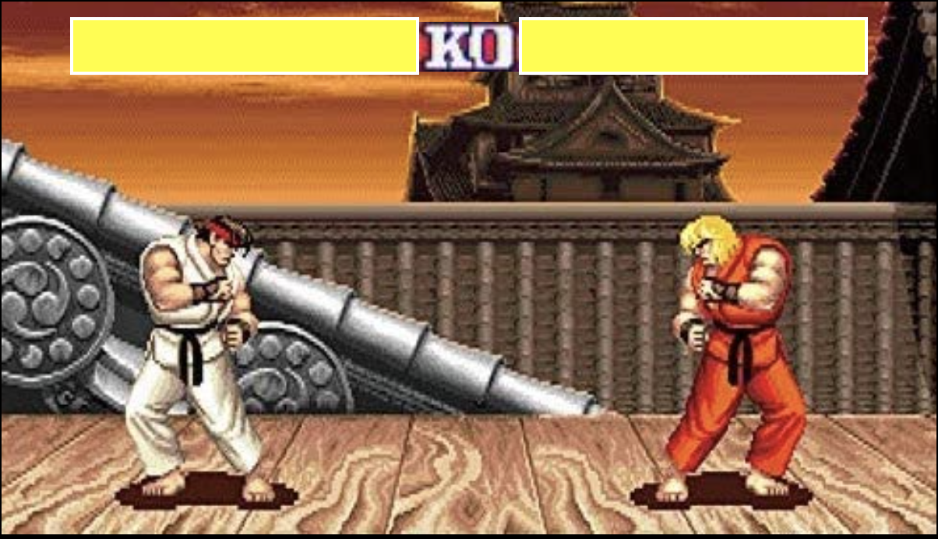

Slide 16
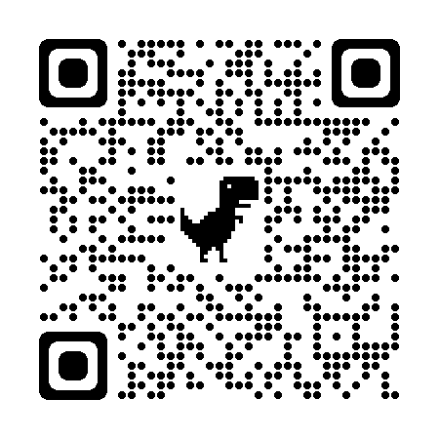
435×255
ふく ふく げーむ
FUKU FUKU GAME
G’s ACADEMY FUKUOKA LAB5&DEV8
まーちぇるてぃ(安部、高橋、大谷）
7/22 DEV8,LAB5合同開発合宿Hack Fes!!＠下関において制作したプロダクトです。 「山口でスケールするビジネスをテクノロジーを使って思考する」というお題に対し、 我々TEAMまーちぇるてぃは「皆に 福 が訪れるよう、下関を訪れた観光客に ふく を体験してもらう」をテーマに、海峡ゆめタワーに設置するゲームとしてこれを制作しました。 FUKU FUKU GAMEには2種類の楽しみ方があり、1つめは大声で「ふくー！」「○○愛してるよ！」などと叫びクリアを目指す遊び。2つめは ”ふくふく”と正しく発音する練習。本当は3つめに顔はめ写真撮影まで実装したかった..その思いをスタート画面に込めました。 JSとweb speech API（文字起こし・音量取得）でできています。

Slide 17
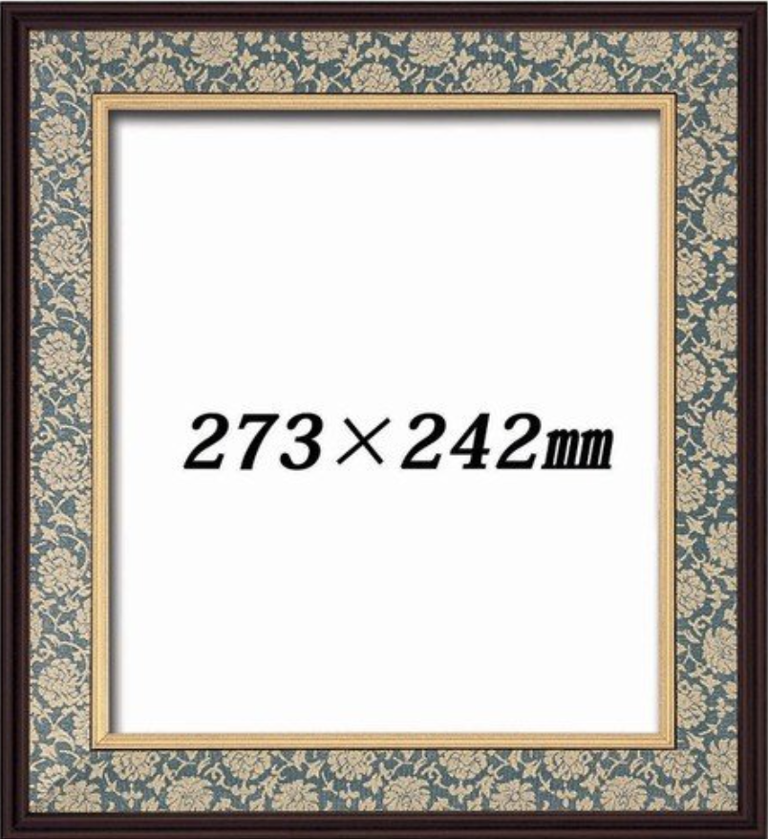

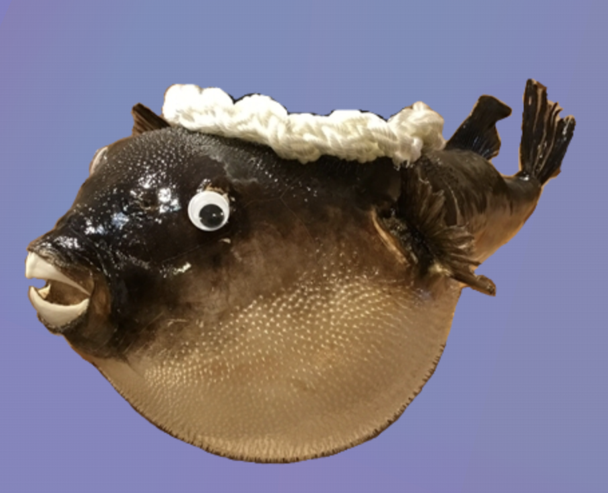


Slide 18

435×255
ちくぞう
筑蔵
G’s ACADEMY FUKUOKA LAB6
内田、藤村
2021Dec PHPチーム開発にて製作。
想定するユーザー：シェアハウスに住む人
解決したい課題：フードロスを減らす 共有または
自室の冷蔵庫に入っている食品を管理する
主な機能：マイページで自分の食品を管理する 「ゆずる」
機能で食べ切れない食品と他のメンバーに譲る
ことができる。「もらう」機能でマイページに
追加することができる。
工夫した点： 似た名前でも検索にヒットする
（例：さけ、サケ、シャケ、鮭、サーモン）
DBのテーブル作成を管理しやすい構成にした

Slide 19

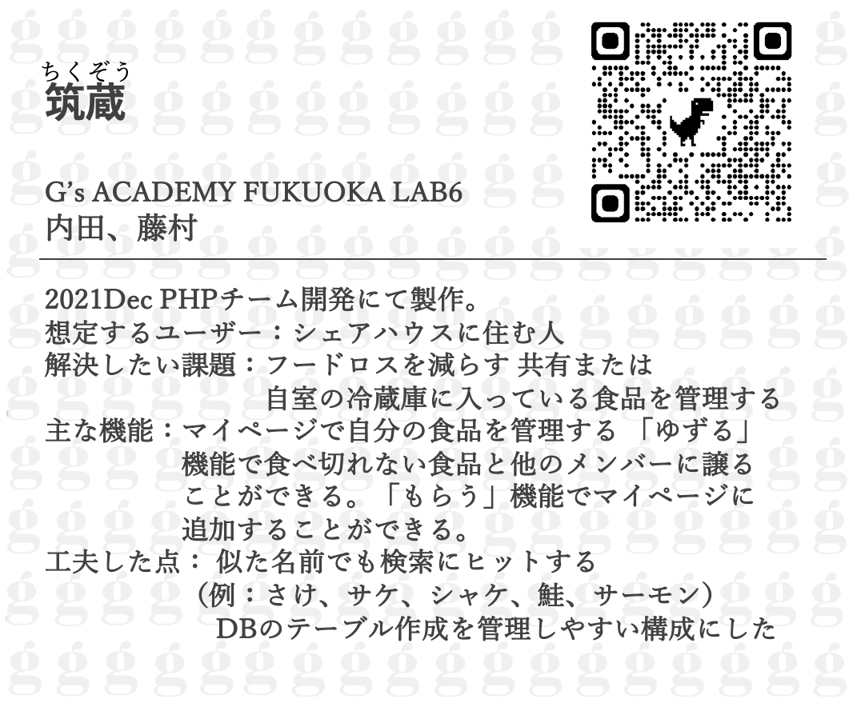
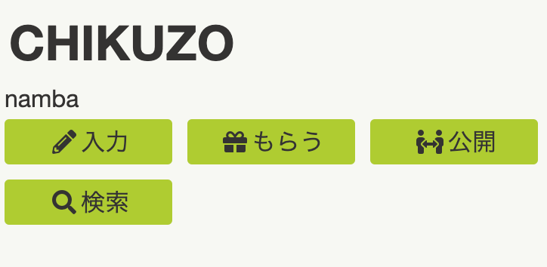

Slide 20
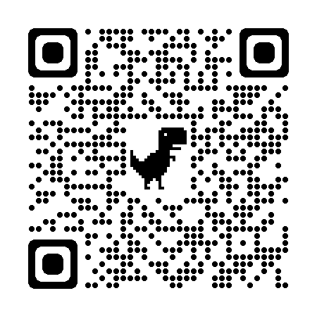
435×255
ひかりふぁい
Hikarify
G’s ACADEMY FUKUOKA LAB5
2代目ひかり会（津曲、安倍、森重）
在学中PHPチーム開発プロダクト ビートルズ好きのためのヒカリファイ。 気分検索では、今の気分に合ったビートルズの曲を提案してくれる（もりしげチョイス） もちろん、プレイリストもつくれるよ。

Slide 21
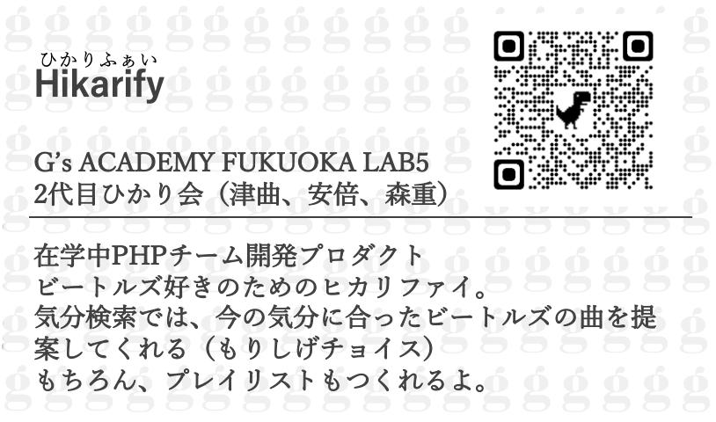


Slide 22
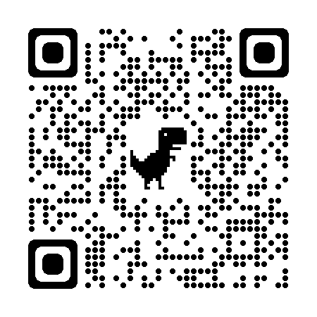
435×255
おはじきげーむ
おはじきゲーム
G’s ACADEMY FUKUOKA DEV10
出口 大
在学中のじゃんけん課題です。 最近の流行りドラマを題材にしたアプリ。 できるだけ原作に近い雰囲気を味わえる構成で、分かりやすいUIに仕上げるため、 ボタンの配置など試行錯誤しました。プレイした人の記憶に残るよう、シリアスな結末にしています。

Slide 23

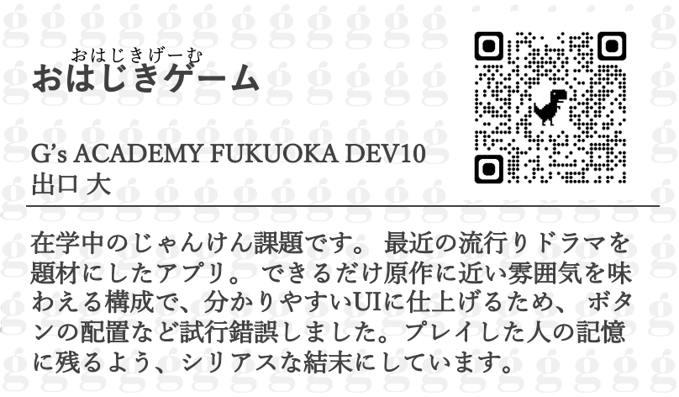
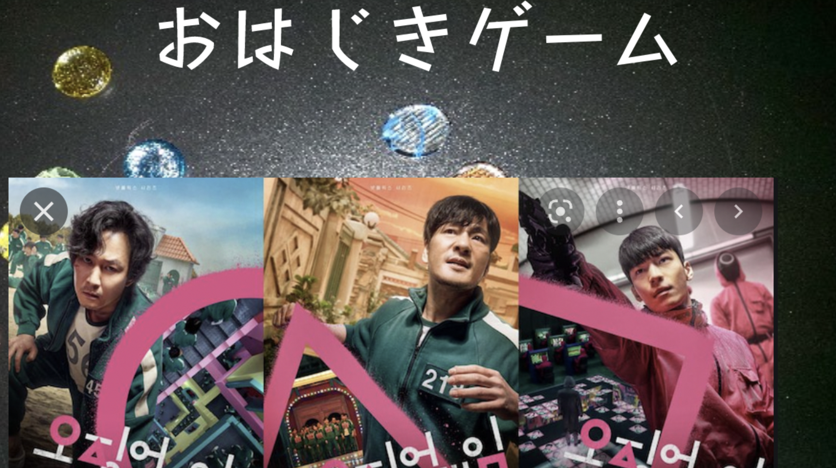

Slide 24
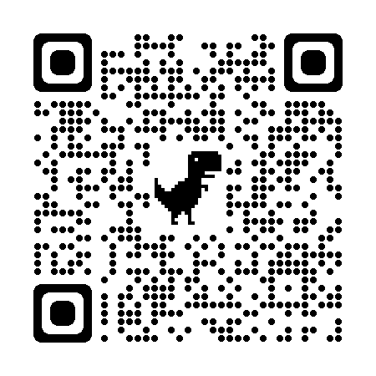
435×255
るーれっと
Roulette
G’s ACADEMY FUKUOKA LAB5
安倍 将史
在学中のJS選手権の作品です。
カジノのルーレット！ 日本にはないカジノゲームをみんなにも知って欲しいという気持ちから作りました！ぜひ遊んでみてください。
(ルーレットの出目を予測して当てるゲーム)

Slide 25
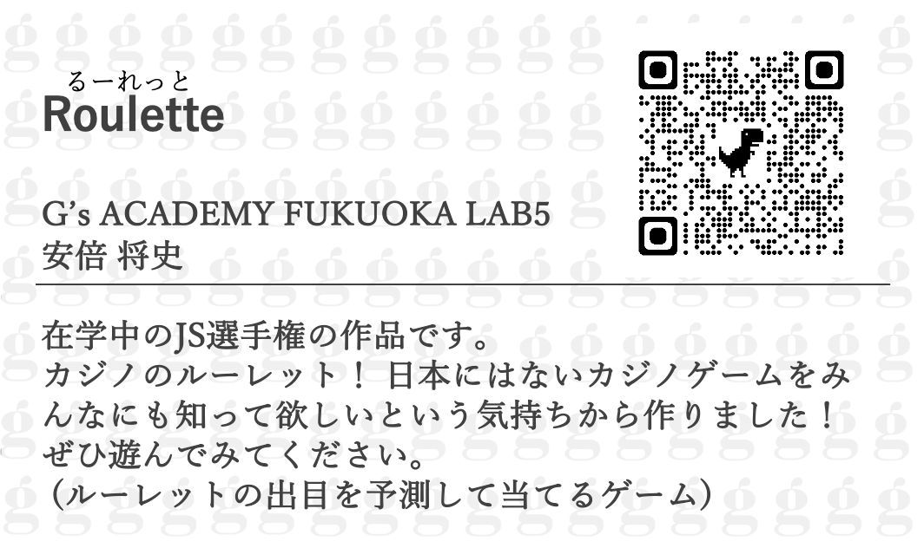
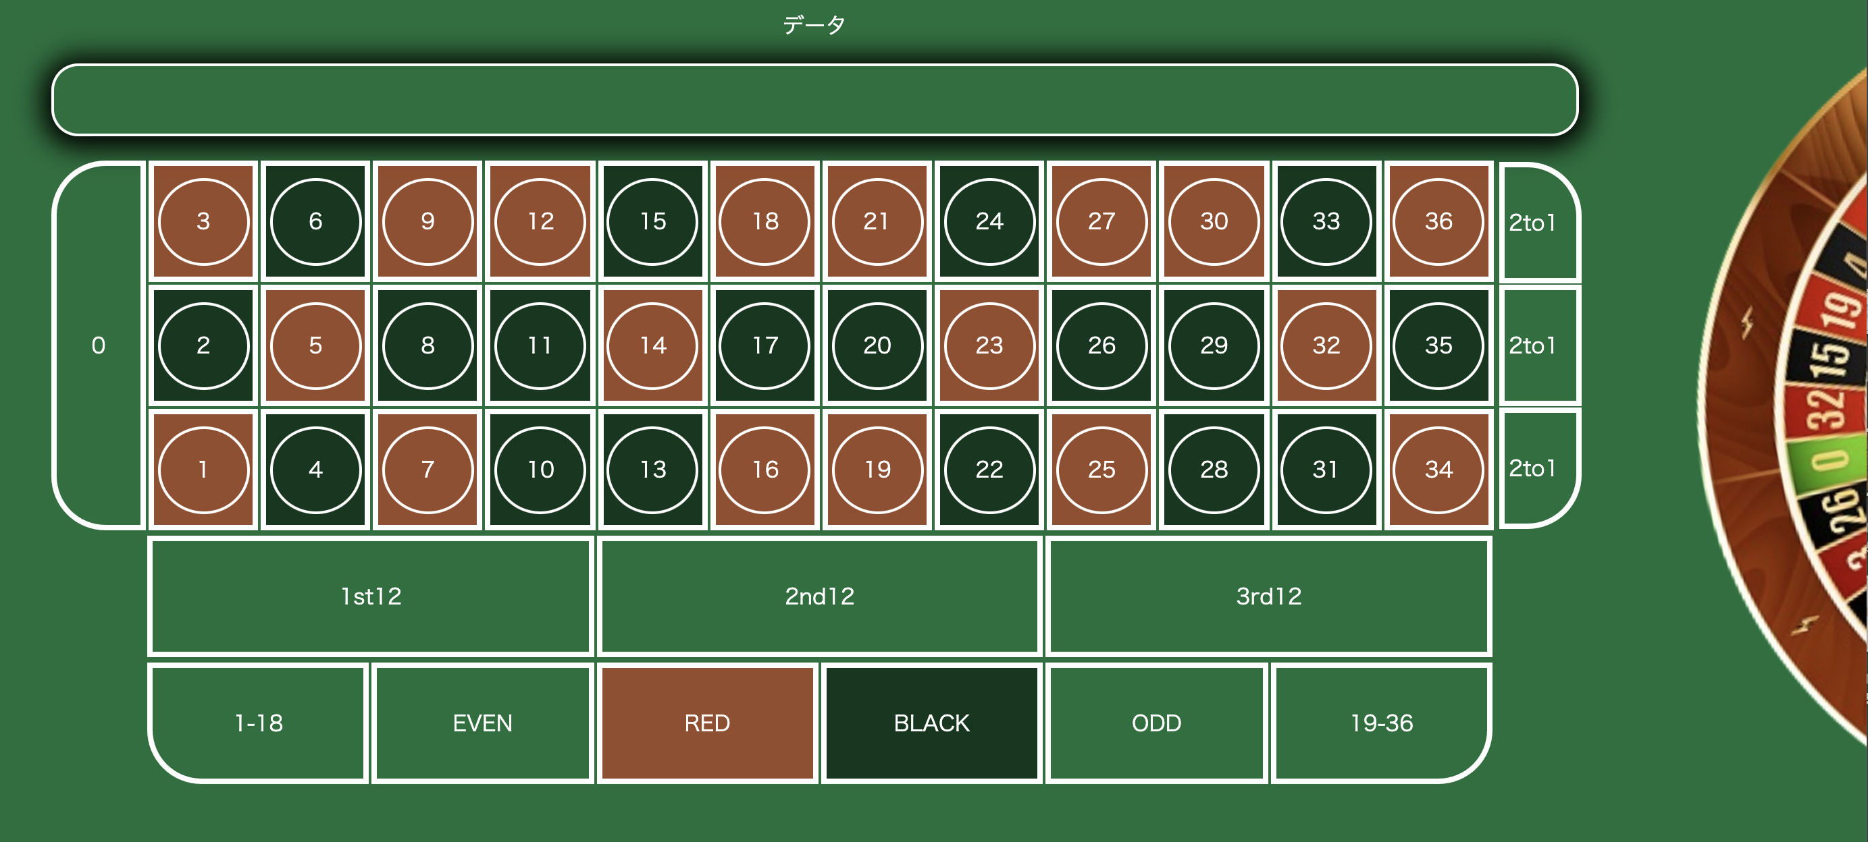

Slide 26
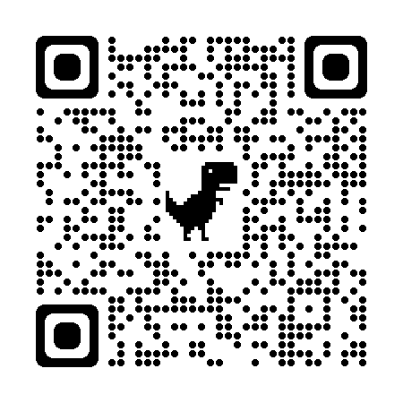
435×255
ゆうしゃじーずのぼうけん
勇者ジーズの冒険
G’s ACADEMY FUKUOKA LAB6
清島 裕大
在学中のじゃんけんアプリの課題で提出した作品。 RPG風のゲームです。 フィールド画面右上にいる、
赤いターバンを巻いたキャラを矢印キーで操作できます。
ゆうしゃ

Slide 27


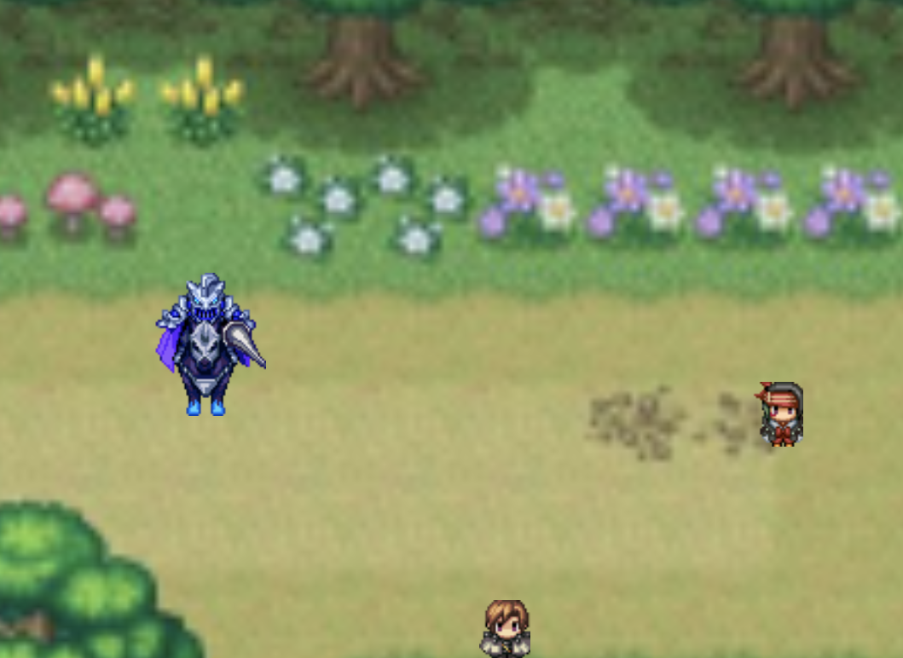

Slide 28
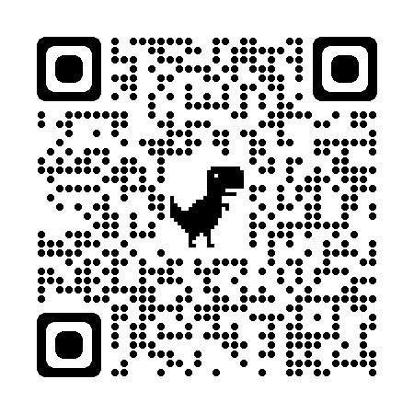
435×255
ちーず あかでみー ばい あっぷる
Cheeze ACADEMY by Apple
G’s ACADEMY FUKUOKA DEV10
園田 雅敏
在学中のCheeze ACADEMY課題です。
もしApple社がチーズアカデミーのサイトを作ったらというコンセプトで作成。 Apple社のサイトを見ると、アニメーションは、複数の写真を読みこみ、連続的に出している部分を再現してみました。

Slide 29

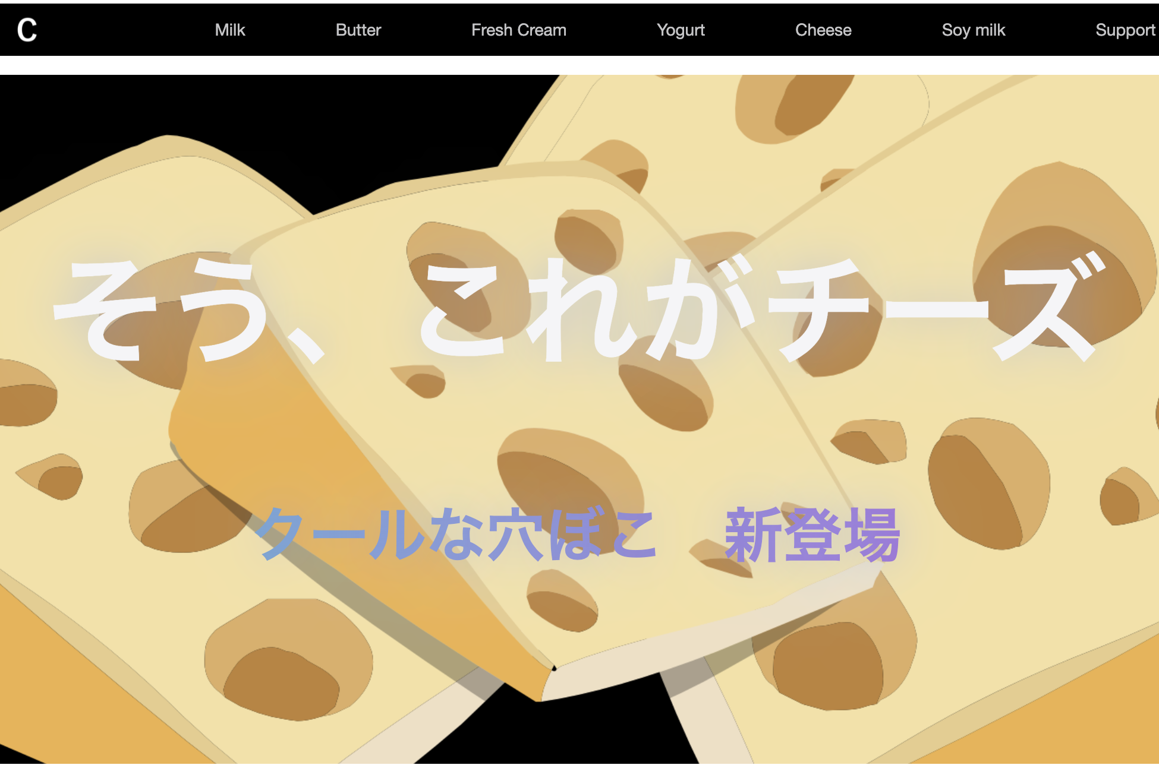
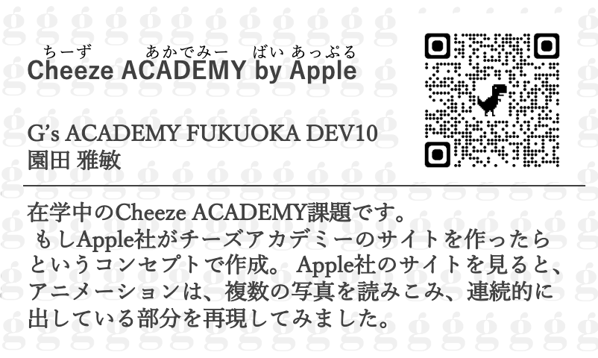

Slide 30
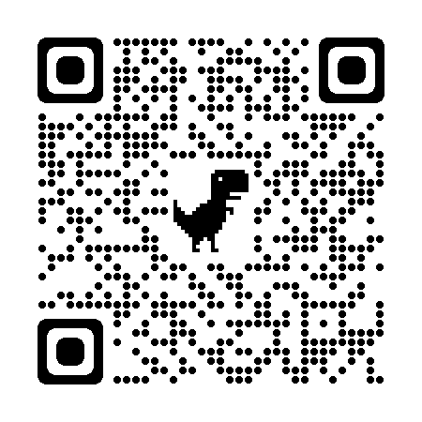
435×255
じゅんばんしゃっふるあぷり
順番シャッフルアプリ
G’s ACADEMY FUKUOKA 主任講師
大杉 太郎
課題発表の順番をランダムに決めたいときにつくったもの（React製）
名前を入力してボタンをクリックするとシャッフル&ストップ
スマホ対応
日本語非対応のバグありw

Slide 31
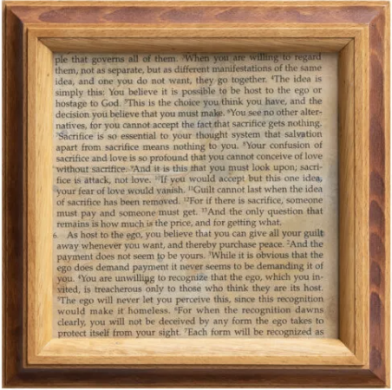
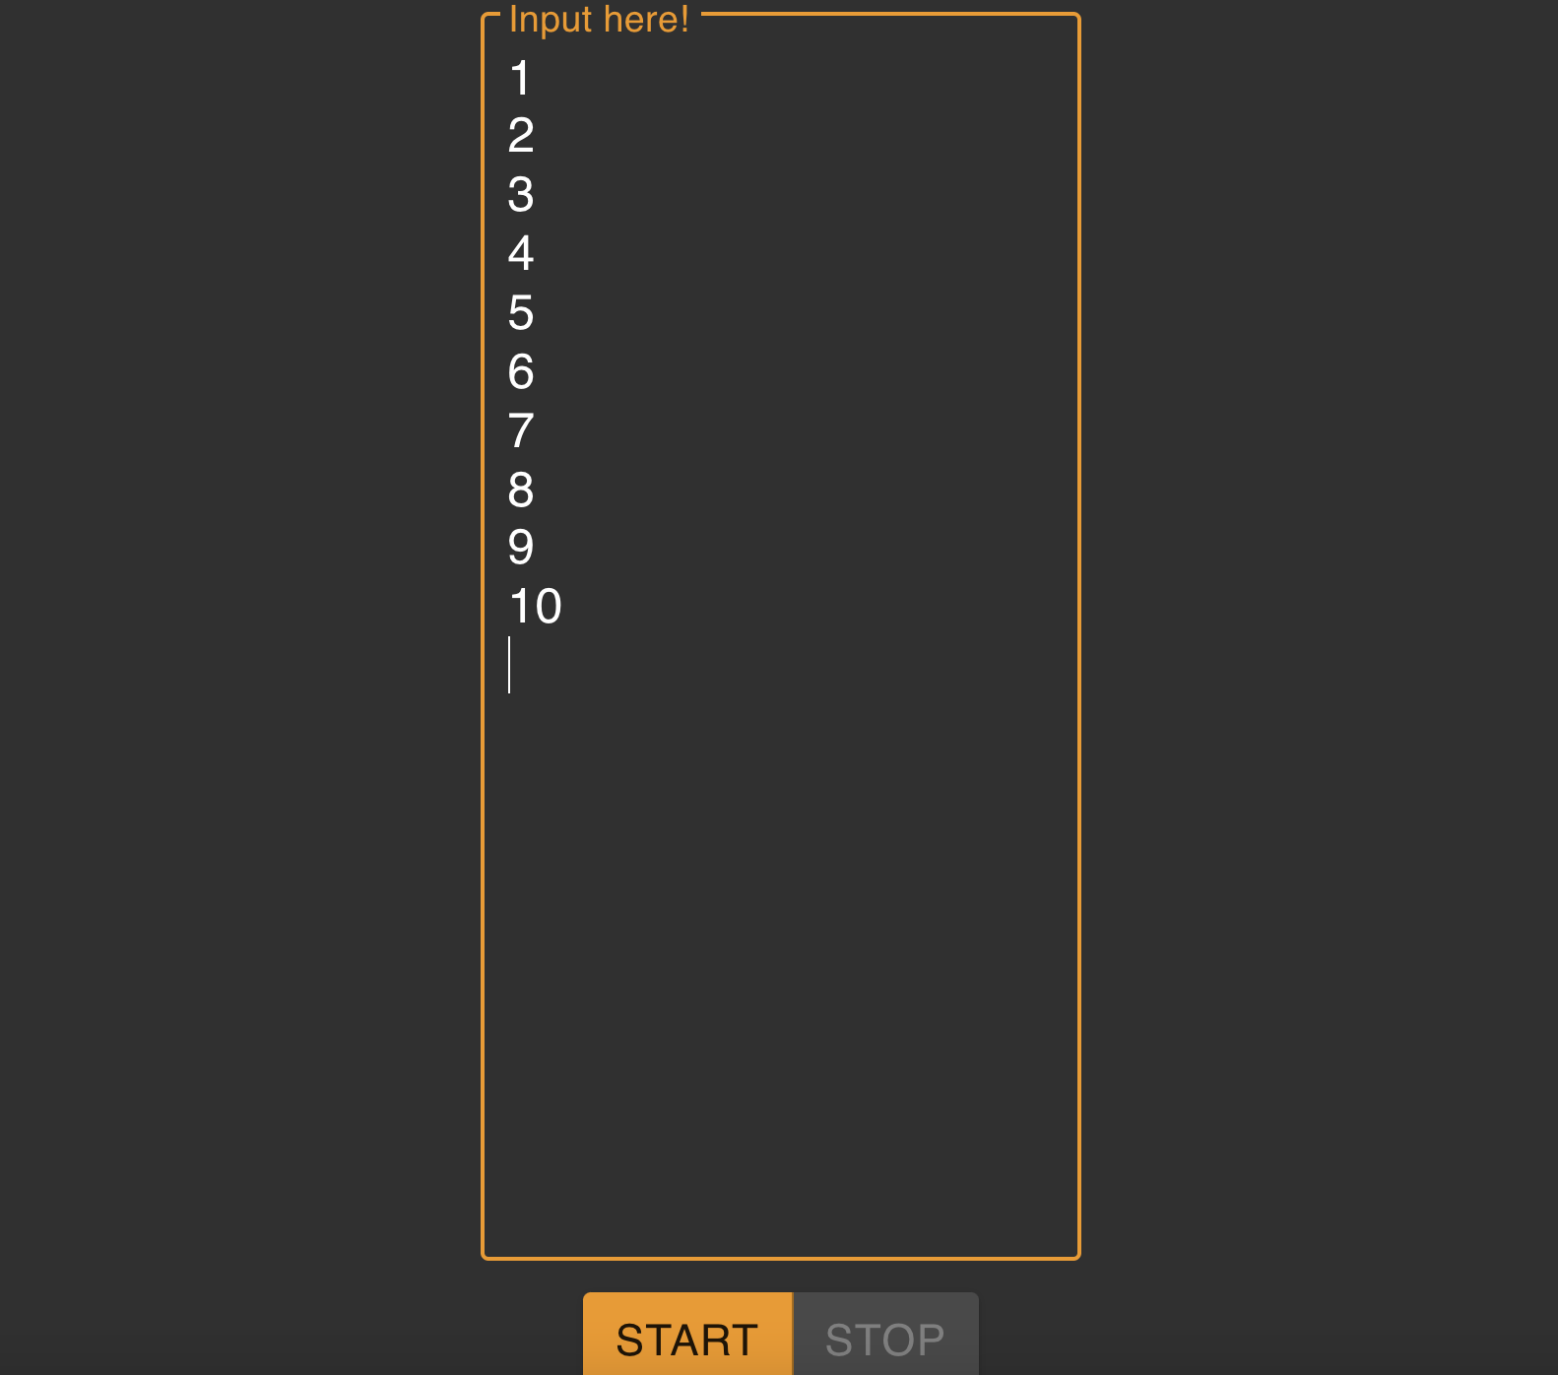
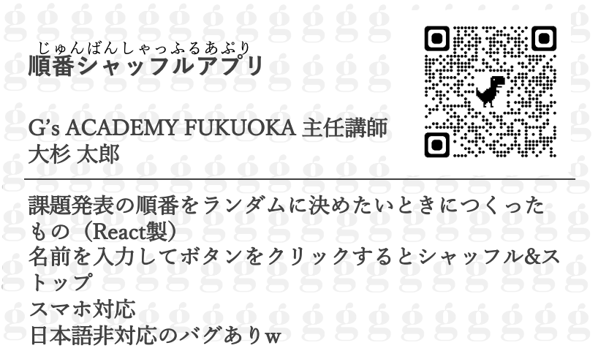

Slide 32
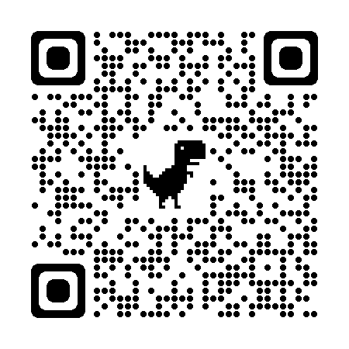
435×255
じーずかうんとだうんたいまー
ジーズカウントダウンタイマー
G’s ACADEMY FUKUOKA 主任講師
大杉 太郎
課題提出までの締切を可視化するために作成
（React / TypeScript製）
複数クラス対応（クラス設定はGitHubのreadme参照）
残り時間を「hms」「dhms」で切り替え可能
スマホ対応

Slide 33

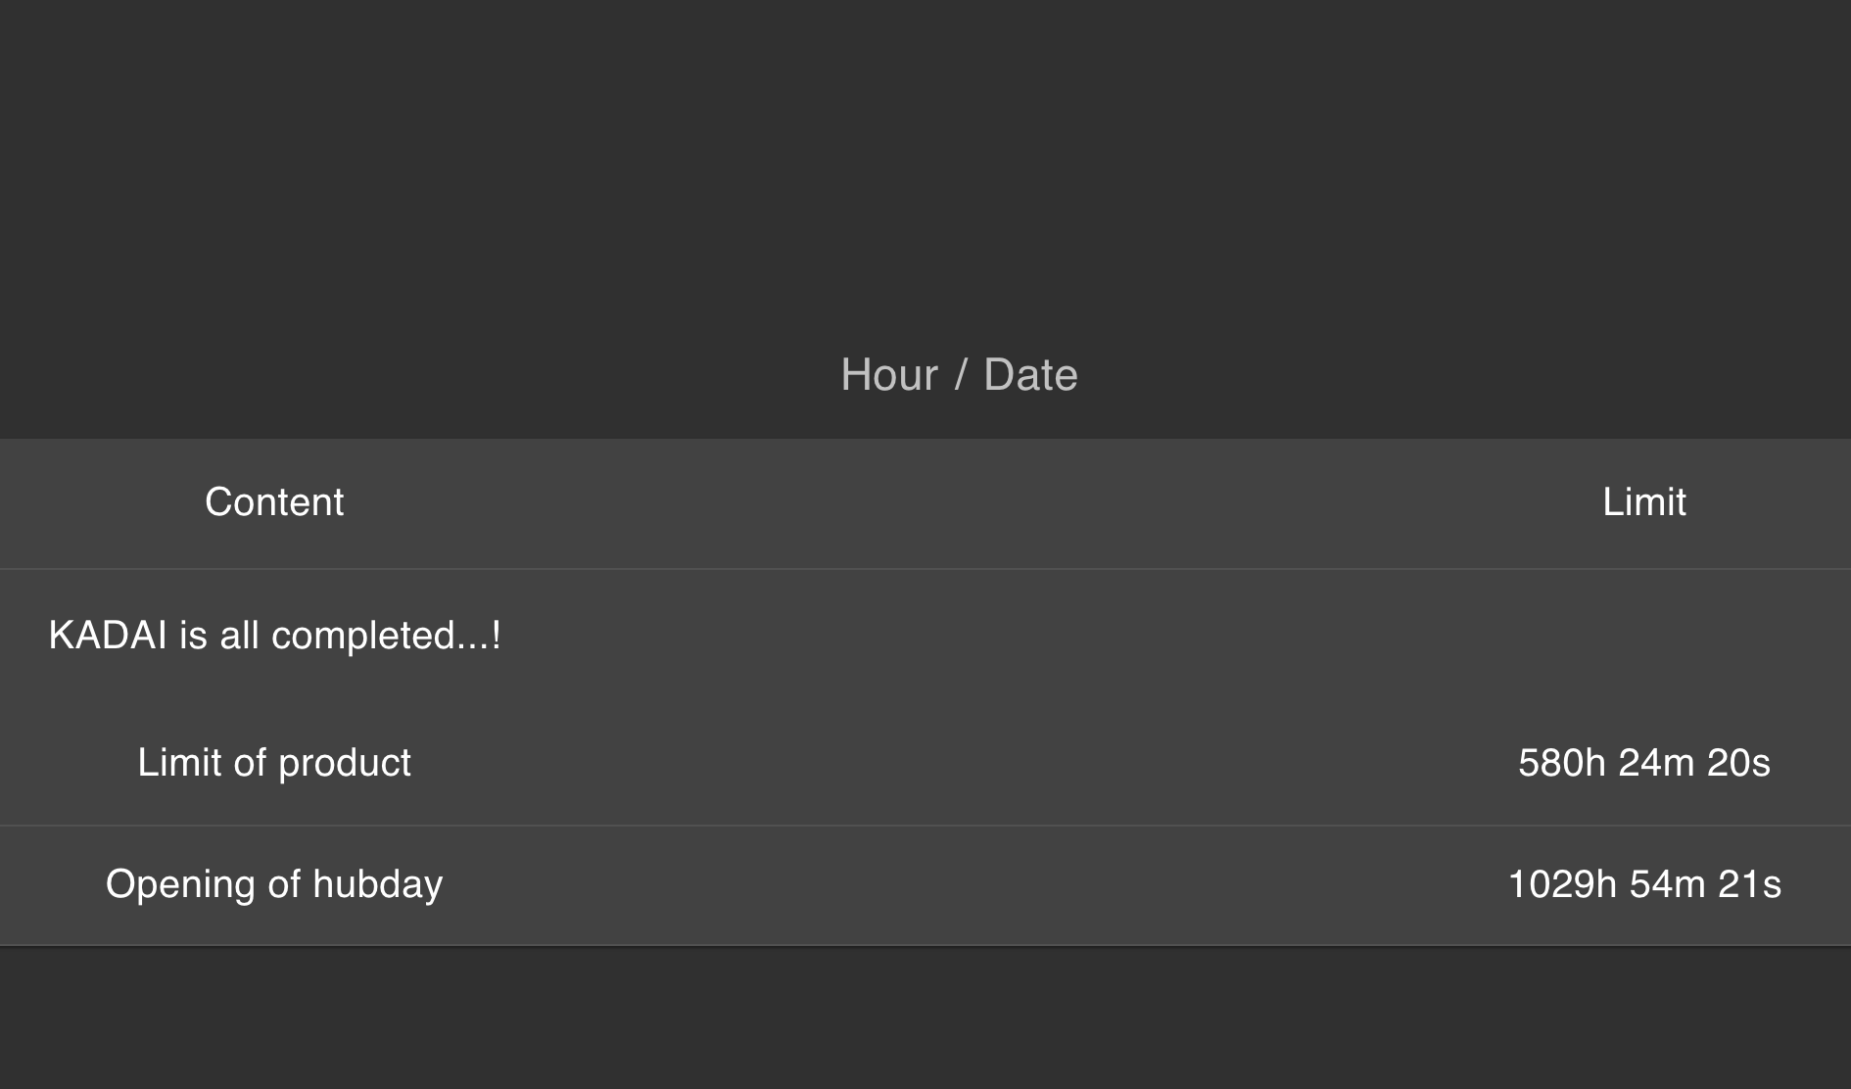
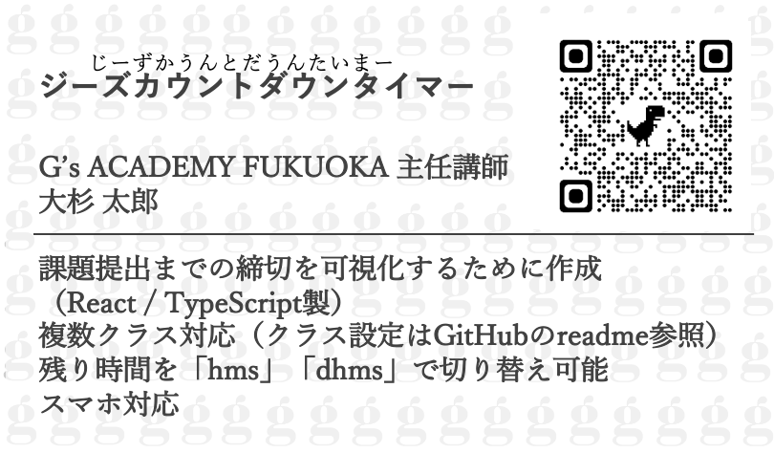

Slide 34
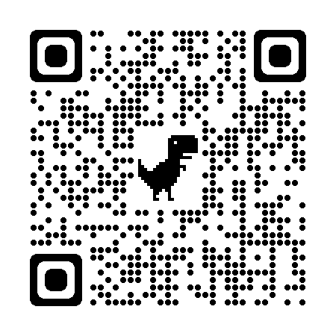
435×255
ぱんをくったまいすうさんしゅつあぷり
パンを食った枚数算出アプリ
G’s ACADEMY FUKUOKA 主任講師
大杉 太郎
今までに食ったパンの枚数を算出したくて作成（React製）
生年月日を入力して実行日までに食ったパンの枚数を表示する。
小中学校の給食を加味した計算式を使用。
算出した画面からツイート可能。OGPも設定。

Slide 35
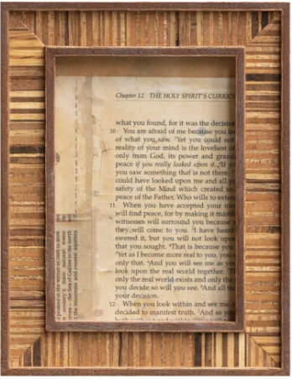
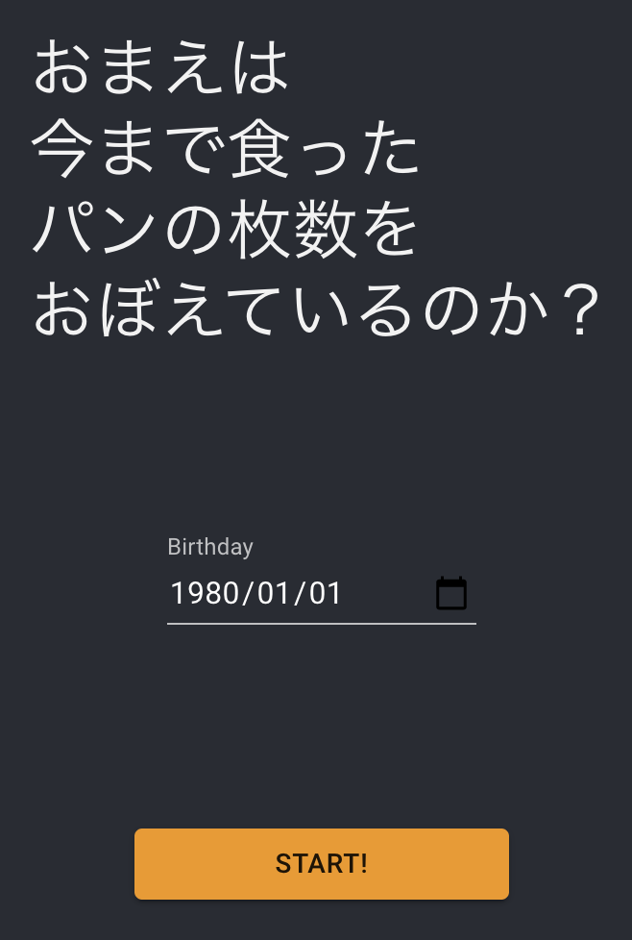
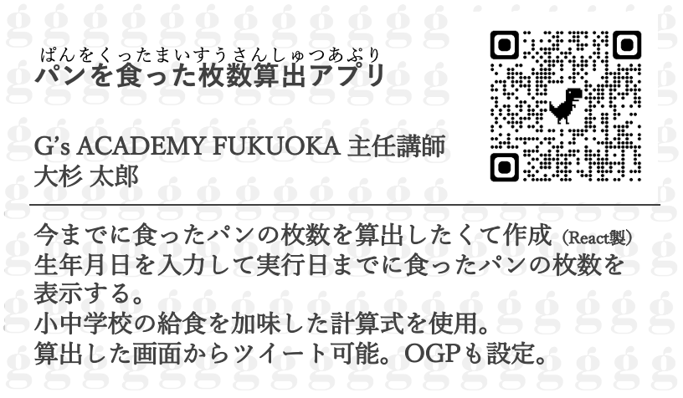

Slide 36
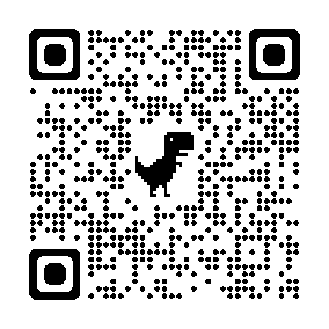
435×255
すきなおさけとうひょうあぷり
好きなお酒投票アプリ
G’s ACADEMY FUKUOKA 主任講師
大杉 太郎
PHP初回講義の実装例として作成（生PHP）
絵文字によるグローバル対応
1画面完結，集計結果表示，2重投票禁止，などPHP側の処理にこだわった実装

Slide 37
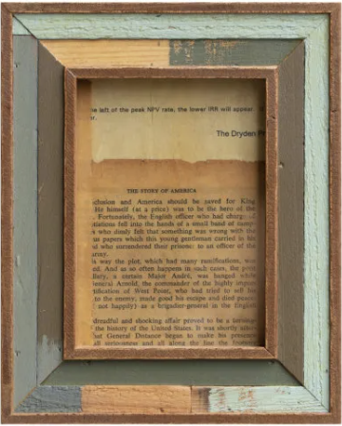
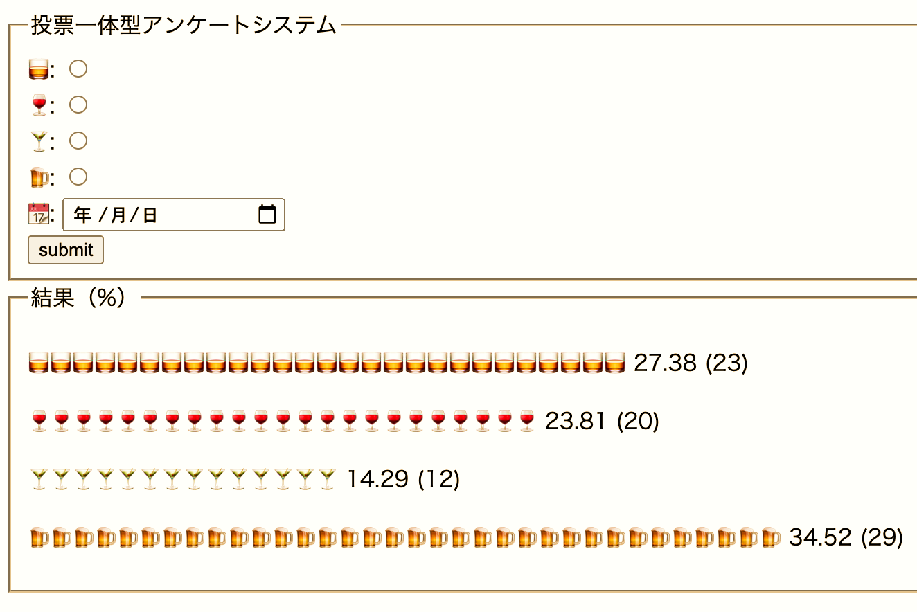
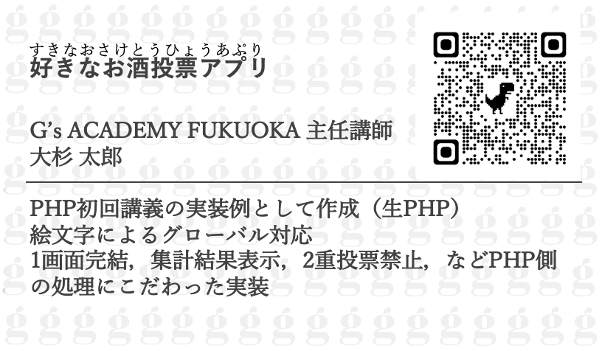

Slide 38
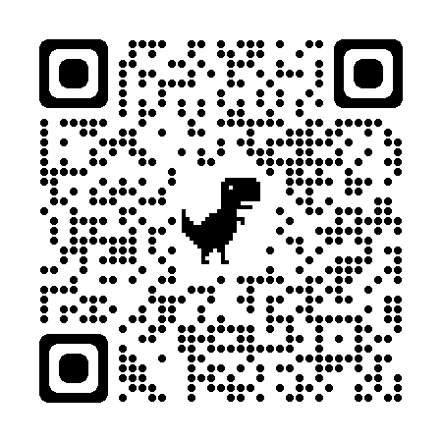
435×255
さうんだらいず
SOUNDALIZE
G’s ACADEMY FUKUOKA LAB6
藤崎、藤村、清島
JS選手権で作った、音を視覚化するアプリです。
お手持ちのデバイスから録音した音や、デバイス内の音源ファイル、他のユーザーのログをビジュアライザーと共に再生することができます。
まれに読み込みに失敗しますのでその際は再読み込みをお願いいたします。

Slide 39

